Slide 1
Dibujando la Ciudad: Creando Divisiones Políticas de manera Técnica
Preparado para:
X Simposio Nacional de Desarrollo Urbano y Planificación Territorial
Desequilibrios Territoriales y Gestión Local
Lucas Rodríguez

Slide 2
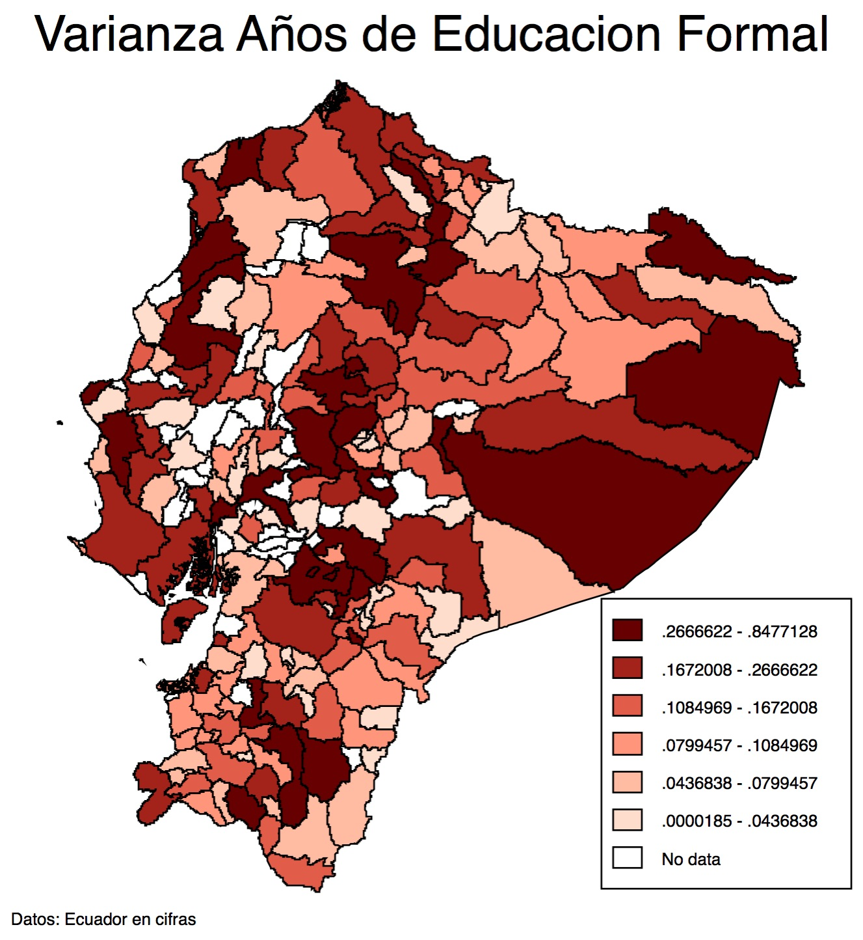
La desigualdad entre y dentro los cantones en Ecuador es importante

Slide 3
La delineación política responde a fenómenos que trascienden el análisis urbano y económico
La delineación de parroquias y cantones viene desde tiempos de la colonia.
Muchas veces, la creación de cantones o parroquias obedece a un criterio político para satisfacer a políticos locales.
Algunas veces la creación obedece a un orgullo local o el reconocimiento de un fenómeno urbano.

Slide 4
¿Cómo delinear una parroquia o un cantón desde el punto de vista técnico?
La mejor manera es por medio de los flujos de personas.
Cada persona tiene su propia ciudad, los lugares que frecuenta: su hogar, su lugar de trabajo, los lugares donde hace sus compras y los lugares donde se recrea. En pocas palabras, el conjunto de lugares donde normalmente vive su vida.
La ciudad, es el conjunto de las ciudades de las personas que desarrollan su vida en lugares comunes.

Slide 5
Procedimientos para delinear las ciudades
Variable a analizar:
Flujos de personas entre territorios.
Los procedimientos varían de acuerdo al número de flujos de cada territorio que analizan.
Vamos a ver 3 tipos: el Análisis de Flujo Principal (PLA), el procedimiento de van der Laan y Schalke y el procedimiento de las Áreas de Viaje de Casa al Trabajo (TTWA).

Slide 6
Análisis de Flujos Principales
El primer paso del procedimiento consiste en ordenar todos los territorio de acuerdo al tamaño de los flujos de entrada de cada uno.
El procedimiento analiza el flujo principal de salida que sale de un territorio (únicamente este). Si el flujo principal es hacia un territorio con menor ranking, el territorio es un foco, de otro modo es subordinado.
Los territorios se asignan al foco hacia el cual sea su flujo principal. Si el flujo principal es hacia otro territorio subordinado, se asigna al foco al cual pertenece el territorio de destino de su flujo principal.

Slide 7
Procedimiento de van der Laan – Schalke
A diferencia del procedimiento de PLA acá se analizan los dos flujos más importantes de cada territorio.
El procedimiento contiene 9 pasos de los cuales 7 son objetivos. Los pasos 8 y 9 dependen de las características de los datos y de la región.

Slide 8
Procedimiento de Áreas de Viaje de Casa al Trabajo (TTWA)
Este procedimiento es el más complejo de los analizados, ya que analiza la totalidad de los flujos de los territorios en cada uno de los pasos.
El procedimiento se divide en 5 pasos generales en los cuales se van adhiriendo los diferentes territorios a las Regiones Urbanas Funcionales.
Se establecen los focos de las comunidades.
Se unen los focos.
Se unen las primeras municipalidades a los focos.
Se unen las municipalidades remanentes a los focos.
Se “desarman” las ciudades que no alcanzaron los valores mínimos y se repite el paso 4.

Slide 9
Procedimiento de Áreas de Viaje de Casa al Trabajo (TTWA)
Cada paso utiliza una serie de ecuaciones y valores para decidir si un municipio deber ser agregado a la región, lo cual deja buena parte del procedimiento a discreción de quien lo esté aplicando.
Las dos ecuaciones principales son el HSC y el LSC (el auto-contenimiento de hogares y de trabajos).
${HSC}_{i}=\frac{F_{ii}}{\sum_{∀j}{F_{ij}}}$ ${LSC}_{i}=\frac{F_{ii}}{\sum_{∀j}{F_{ji}}}$

Slide 10
¿Existen métodos mejores que otros?
En primera instancia se puede pensar que entre más información se utilice mejor va a ser el método. Esto no es necesariamente cierto.
Todo depende de cada territorio y sus características (el número de flujos de entrada, salida y cuántos de ellos son significativos).
Esto se puede evaluar por medio de dos métodos sencillos: el sesgo (mismo concepto que en estadística), o el análisis de flujos múltiple.
Dependiendo de estos indicadores métodos más sencillos pueden dar mejores resultados.

Slide 11
Consideraciones
Los lugares donde normalmente pasamos nuestro tiempo conjuntamente con nuestros congéneres establece nuestra comunidad.
Los gobiernos que han intentado utilizar estos métodos para su aplicación en políticas públicas han tendido a confiar en uno sólo de los procedimientos, ignorando que procedimientos más simples pueden encontrar territorios no tenidos en cuenta.

Slide 12
Conclusiones
Para construir políticas públicas en el territorio es muy importante tener claro cuáles son los límites de la ciudad.
Delinear claramente los límites reales de las ciudades puede dar lugar a mejores mancomunidades (sobre todo en lo que se refiere a proyectos de transporte).
Este tipo de procedimientos pueden utilizarse no sólo para flujos de personas, sino también para flujos de mercancías, camiones, o cualquier proxy de relación entre dos territorios.
Integra políticamente los territorios que están integrados en términos reales, de tal modo que se disminuyen las ciudades dormitorio tanto muy ricas como muy pobres disminuyendo la segregación espacial.

